Slide 1
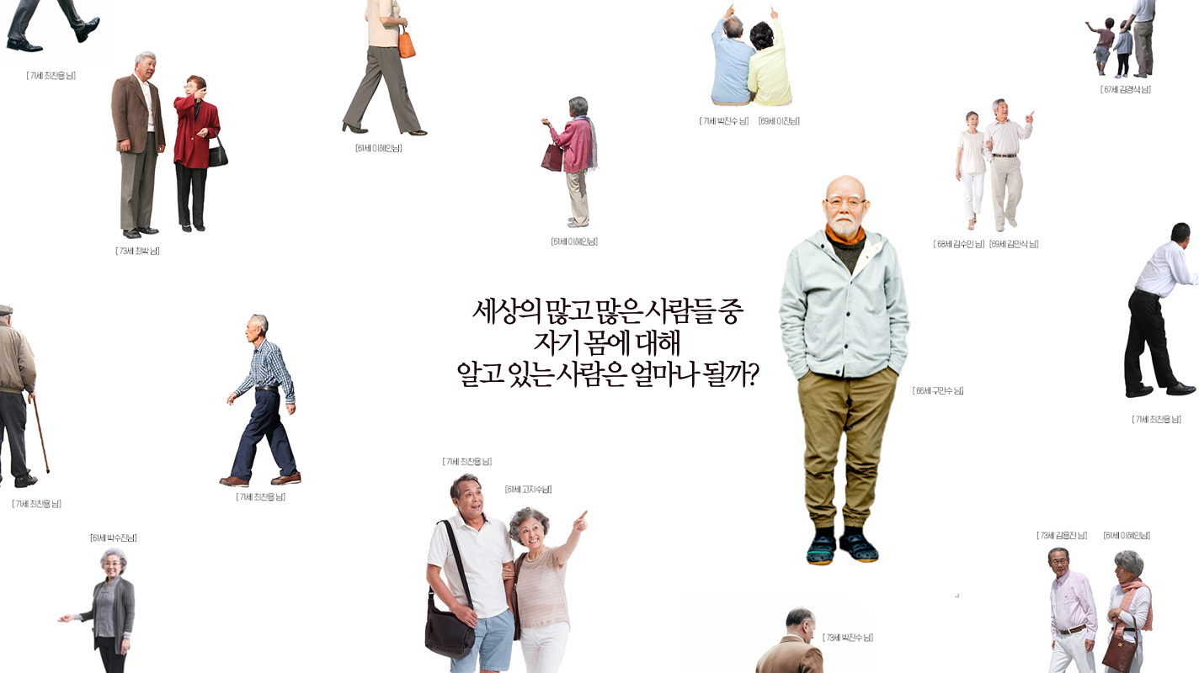


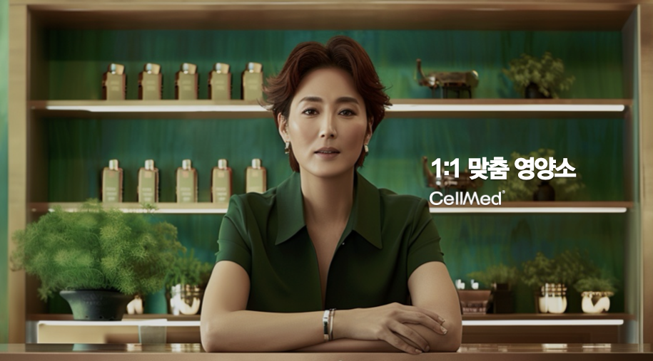
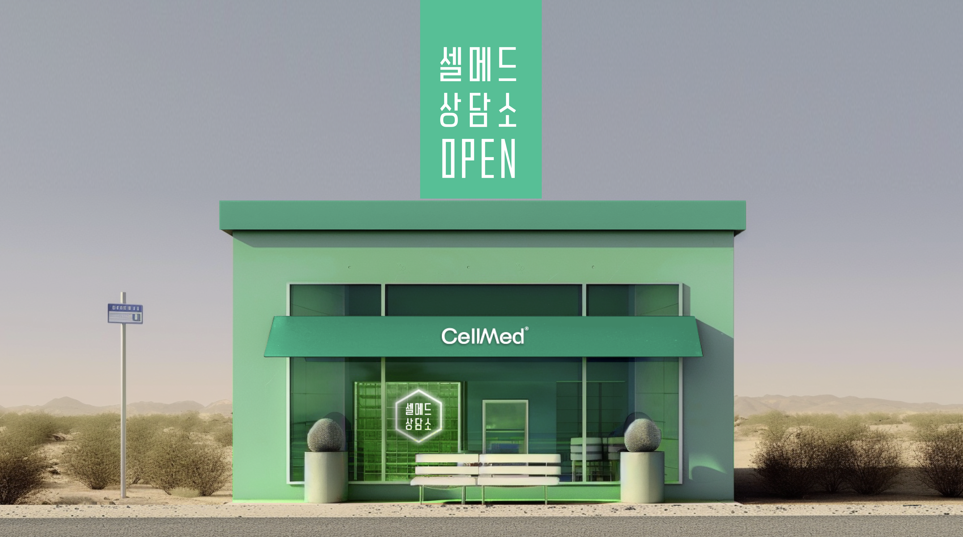

셀메드 상담소 브랜드 편
세상의 많고 많은 사람 중
자신의 몸에 대해
잘 알고 있는 사람은
얼마나 될까?
내 몸에 필요한
영양소가 무엇인지
다들 짐작만
하고 있지는 않을까?
그래서 셀메드가 (시작) 합니다.
당신과 가장 가까운
셀메드
상담소
OPEN
셀메드 약국에서
당신의 건강을 듣고
셀메드로 답하다
1:1 맞춤 영양소

